Slide 1

Projet outils quantitatifs pour la gestion active Comparing sharpe ratios: So Where are the p-values ? J.D. OPDYKE (2007)
Dan BUSBIB - Maïssane LAKEHL-AYAT - Léopold MARMIN – Arthur BERNHEIM – Virgile AMATO

Slide 2
1) Introduction
Le Ratio de Sharpe est un indicateur utilisé de manière abusive dans le milieu de la finance. Celui-ci est présenté tel quel dans nombres de présentations financières, mais il n’est que rarement accompagné d’un seuil de significativité statistique.
Quand bien même il l’est, les distributions asymptotiques existantes du Ratio de Sharpe (Jobson & Korkie 1981, Mertens 2002, Christies 2005), reposent sur l’hypothèse d’une distribution normale des rendements, qui n’est pas réaliste.
L’auteur se propose ainsi de présenter une distribution asymptotique du Ratio de Sharpe, qui soit consistante avec des rendements non-normaux, pouvant donc être corrélés (non-iid), avoir une volatilité stochastique (hétéroscédasticité), ou tout autres comportements découlant de la non-normalité.

Slide 3
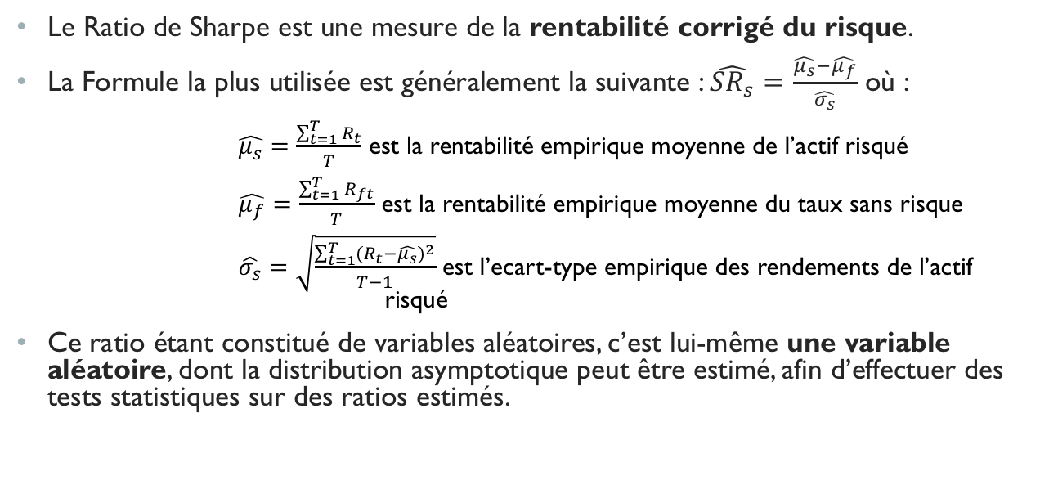
1) Le ratio de sharpe
Le Ratio de Sharpe est une mesure de la rentabilité corrigé du risque.
La Formule la plus utilisée est généralement la suivante : $\hat{{SR}_{s}}=\frac{\hat{μ_{s}}−\hat{μ_{f}}}{\hat{σ_{s}}}$ où :
$\hat{μ_{s}}=\frac{\sum_{t=1}^{T}{R_{t}}}{T}$ est la rentabilité empirique moyenne de l’actif risqué
$\hat{μ_{f}}=\frac{\sum_{t=1}^{T}{R_{ft}}}{T}$ est la rentabilité empirique moyenne du taux sans risque
$\hat{σ_{s}}=\sqrt{\frac{\sum_{t=1}^{T}{{(R_{t}−\hat{μ_{s}})}^{2}}}{T−1}}$ est l’ecart-type empirique des rendements de l’actif risqué
Ce ratio étant constitué de variables aléatoires, c’est lui-même une variable aléatoire, dont la distribution asymptotique peut être estimé, afin d’effectuer des tests statistiques sur des ratios estimés.

Slide 4
II) La distribution statistique du ratio de sharpe

Slide 5
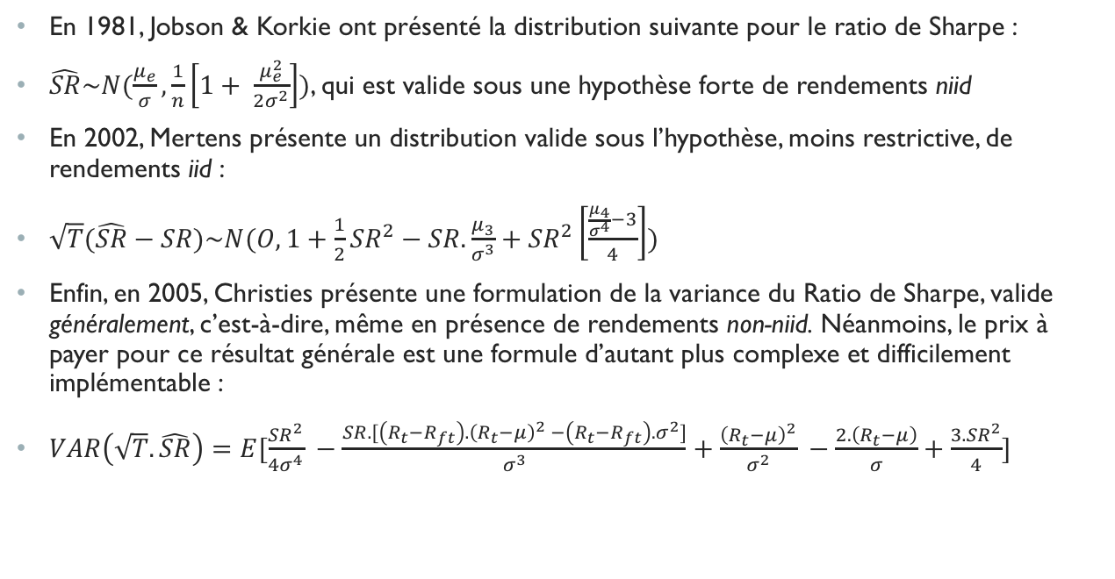
a) De l’hypothèse de rendement niid à une distribution générale
En 1981, Jobson & Korkie ont présenté la distribution suivante pour le ratio de Sharpe :
$\hat{SR}\sim N(\frac{μ_{e}}{σ},\frac{1}{n}\left[1+ \frac{μ_{e}^{2}}{2σ^{2}}\right])$, qui est valide sous une hypothèse forte de rendements niid
En 2002, Mertens présente un distribution valide sous l’hypothèse, moins restrictive, de rendements iid :
$\sqrt{T}(\hat{SR}−SR)\sim N(O,1+\frac{1}{2}{SR}^{2}−SR.\frac{μ_{3}}{σ^{3}}+{SR}^{2}\left[\frac{\frac{μ_{4}}{σ^{4}}−3}{4}\right])$
Enfin, en 2005, Christies présente une formulation de la variance du Ratio de Sharpe, valide généralement, c’est-à-dire, même en présence de rendements non-niid. Néanmoins, le prix à payer pour ce résultat générale est une formule d’autant plus complexe et difficilement implémentable :
$VAR\left(\sqrt{T}.\hat{SR}\right)=E[\frac{{SR}^{2}}{4σ^{4}} −\frac{SR.[\left(R_{t}−R_{ft}\right).{\left(R_{t}−μ\right)}^{2} −\left(R_{t}−R_{ft}\right).σ^{2}]}{σ^{3}}+\frac{{\left(R_{t}−μ\right)}^{2}}{σ^{2}} −\frac{2.\left(R_{t}−μ\right)}{σ}+\frac{3.{SR}^{2}}{4}]$

Slide 6
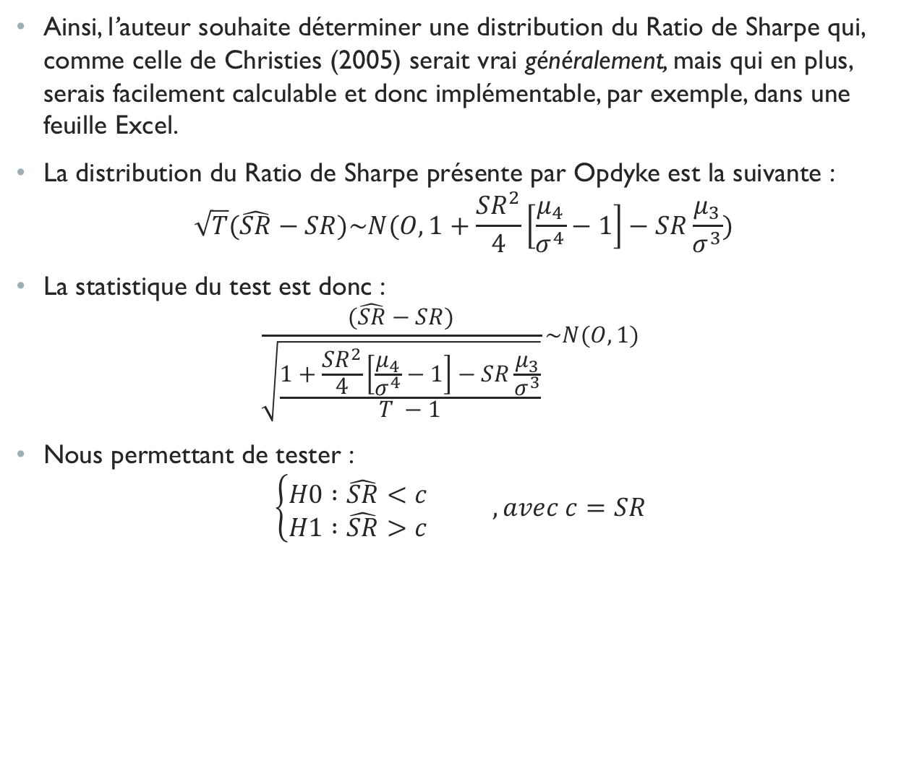
Ainsi, l’auteur souhaite déterminer une distribution du Ratio de Sharpe qui, comme celle de Christies (2005) serait vrai généralement, mais qui en plus, serais facilement calculable et donc implémentable, par exemple, dans une feuille Excel.
La distribution du Ratio de Sharpe présente par Opdyke est la suivante :
$$\sqrt{T}(\hat{SR}−SR)\sim N(O,1+\frac{{SR}^{2}}{4}\left[\frac{μ_{4}}{σ^{4}}−1\right]−SR\frac{μ_{3}}{σ^{3}})$$
La statistique du test est donc :
$$\frac{(\hat{SR}−SR)}{\sqrt{\frac{1+\frac{{SR}^{2}}{4}\left[\frac{μ_{4}}{σ^{4}}−1\right]−SR\frac{μ_{3}}{σ^{3}}}{T −1}}}\sim N(O,1)$$
Nous permettant de tester :
$$\left\{\begin{aligned}H0 :\hat{SR}<c \\ H1 :\hat{SR}>c\end{aligned}\right. , avec c=SR$$

Slide 7
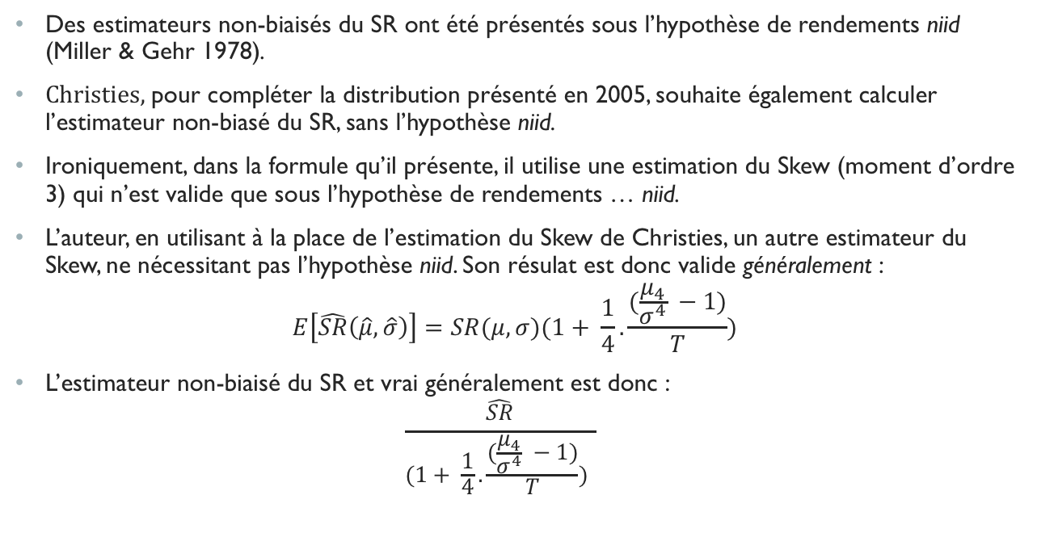
B) Bias d’echantillonage
Des estimateurs non-biaisés du SR ont été présentés sous l’hypothèse de rendements niid (Miller & Gehr 1978).
$Christies,$pour compléter la distribution présenté en 2005, souhaite également calculer l’estimateur non-biasé du SR, sans l’hypothèse niid.
Ironiquement, dans la formule qu’il présente, il utilise une estimation du Skew (moment d’ordre 3) qui n’est valide que sous l’hypothèse de rendements … niid.
L’auteur, en utilisant à la place de l’estimation du Skew de Christies, un autre estimateur du Skew, ne nécessitant pas l’hypothèse niid. Son résulat est donc valide généralement :
$$E\left[\hat{SR}\left(\hat{μ}, \hat{σ}\right)\right]=SR(μ, σ)(1+ \frac{1}{4}.\frac{(\frac{μ_{4}}{σ^{4}} −1)}{T})$$
L’estimateur non-biaisé du SR et vrai généralement est donc :
$$\frac{\hat{SR}}{(1+ \frac{1}{4}.\frac{(\frac{μ_{4}}{σ^{4}} −1)}{T}) }$$

Slide 8
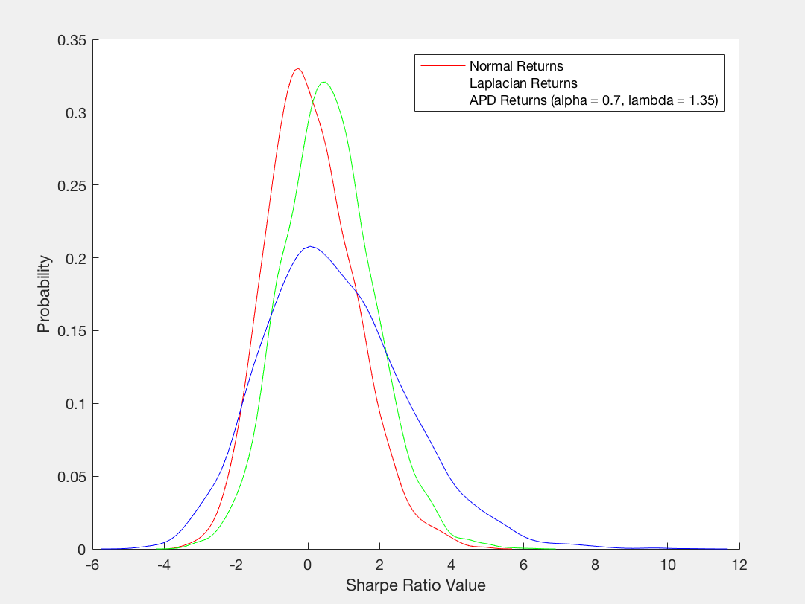
Voici la distribution simulée du Ratio de Sharpe (SR), suivant la loi suivie par les rendements.
On utilise une configuration moyenne-variance donnant un SR = 1 (variance unitaire).
On utilise 3 distributions pour les rendements : Normale (1,1) ; Laplace(1,1), et APD (0.7, 1.35), scalé et centré en 1.
On peut voir que l’hypothèse de normalité des rendements (alors qu’ils sont, en réalité, corrélés et non-normaux), a des conséquences assez importantes sur l’inférence statistique qu’on pourrais faire sur le SR :

Slide 9
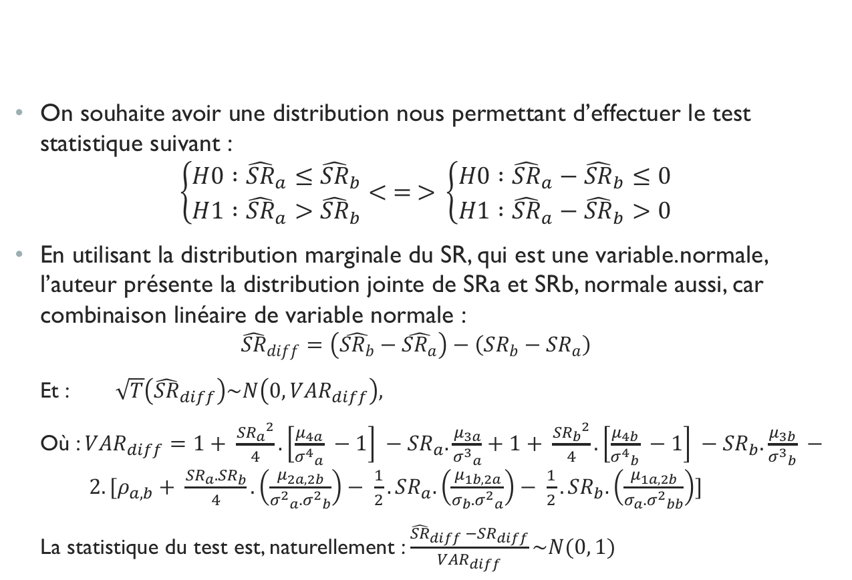
III) La distribution statistique BI-VARIEE du ratio de sharpe
On souhaite avoir une distribution nous permettant d’effectuer le test statistique suivant :
$$\left\{\begin{aligned}H0 :{\hat{SR}}_{a}≤{\hat{SR}}_{b} \\ H1 :{\hat{SR}}_{a}>{\hat{SR}}_{b}\end{aligned}< = > \right.\left\{\begin{aligned}H0 :{\hat{SR}}_{a}−{\hat{SR}}_{b}≤0 \\ H1 :{\hat{SR}}_{a}−{\hat{SR}}_{b}>0\end{aligned} \right.$$
En utilisant la distribution marginale du SR, qui est une variable.normale, l’auteur présente la distribution jointe de SRa et SRb, normale aussi, car combinaison linéaire de variable normale :
$${\hat{SR}}_{diff}=\left(\hat{{SR}_{b}}−\hat{{SR}_{a}}\right)−\left({SR}_{b}−{SR}_{a}\right)$$
Et : $\sqrt{T}\left({\hat{SR}}_{diff}\right)\sim N\left(0, {VAR}_{diff}\right),$
Où : ${VAR}_{diff}=1+ \frac{{{SR}_{a}}^{2}}{4}.\left[\frac{μ_{4a}}{{σ^{4}}_{a}} −1\right] −{SR}_{a}.\frac{μ_{3a}}{{σ^{3}}_{a}}+1+ \frac{{{SR}_{b}}^{2}}{4}.\left[\frac{μ_{4b}}{{σ^{4}}_{b}} −1\right] −{SR}_{b}.\frac{μ_{3b}}{{σ^{3}}_{b}} − 2.[ρ_{a, b}+ \frac{{SR}_{a}.{SR}_{b}}{4}.\left(\frac{μ_{2a, 2b}}{{σ^{2}}_{a}.{σ^{2}}_{b}}\right)− \frac{1}{2}.{SR}_{a}.\left(\frac{μ_{1b, 2a}}{σ_{b}.{σ^{2}}_{a}}\right)− \frac{1}{2}.{SR}_{b}.\left(\frac{μ_{1a, 2b}}{σ_{a}.{σ^{2}}_{bb}}\right)]$
La statistique du test est, naturellement : $\frac{{\hat{SR}}_{diff} −{SR}_{diff}}{{VAR}_{diff}}\sim N(0, 1)$

Slide 10
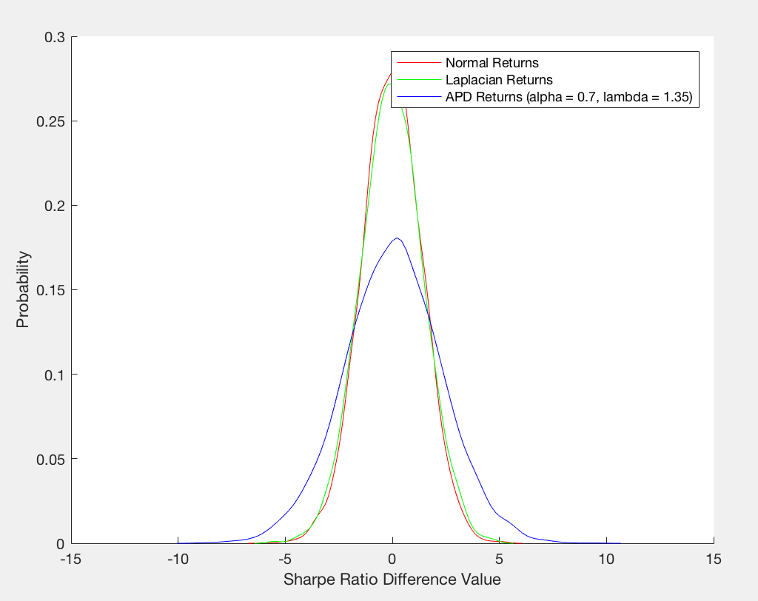
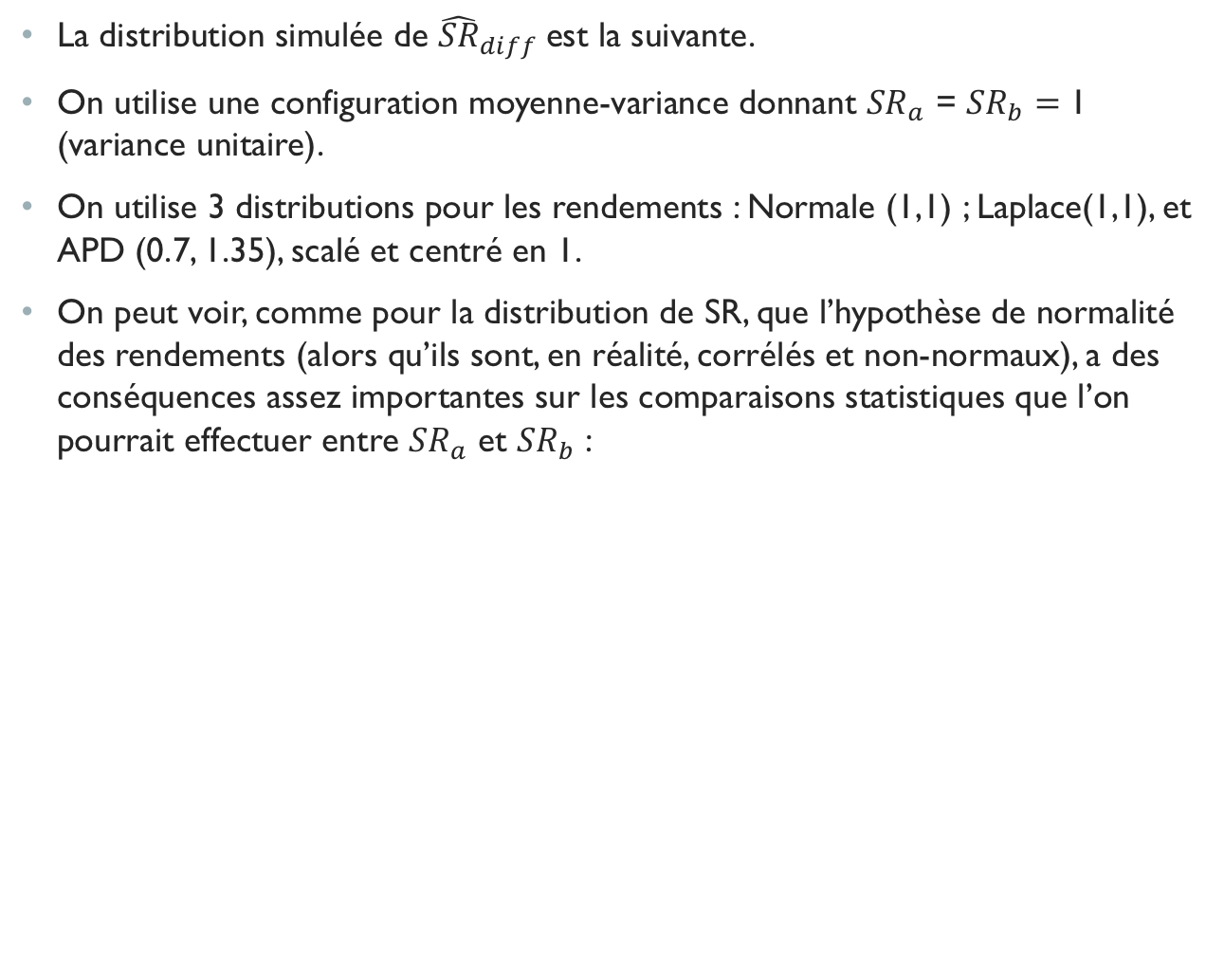
La distribution simulée de ${\hat{SR}}_{diff}$est la suivante.
On utilise une configuration moyenne-variance donnant ${SR}_{a}$ = ${SR}_{b}=$1 (variance unitaire).
On utilise 3 distributions pour les rendements : Normale (1,1) ; Laplace(1,1), et APD (0.7, 1.35), scalé et centré en 1.
On peut voir, comme pour la distribution de SR, que l’hypothèse de normalité des rendements (alors qu’ils sont, en réalité, corrélés et non-normaux), a des conséquences assez importantes sur les comparaisons statistiques que l’on pourrait effectuer entre ${SR}_{a}$ et ${SR}_{b}$ :

Slide 11
IV) sIMULATIONS : Puissance et taille du test
Afin de tester l’efficience de la distribution présenté en II) et III), l’auteur calcul la puissance et l’erreur alpha empiriques, à l’aide d’une simulation.
Afin de tester la distribution du SR pour tout types de distribution de rendements, l’auteur souhaite utiliser plusieurs combinaisons de Skew et de Kurtosis des rendements simulés.
Opdyke choisi d’utiliser une distribution APD (Asymétrique Power Distribution, proposée par Komunjer en 2006) car il juge cette dernière pertinente par sa flexibilité.
l’APD prend 2 paramètres en arguments : α qui contrôle la valeur du Skewness, et λ, qui contrôle le Kurtosis. Elle peut reproduire une multitude de Loi de probabilités usuels, et de combinaison Skew/Kurtosis.

Slide 12
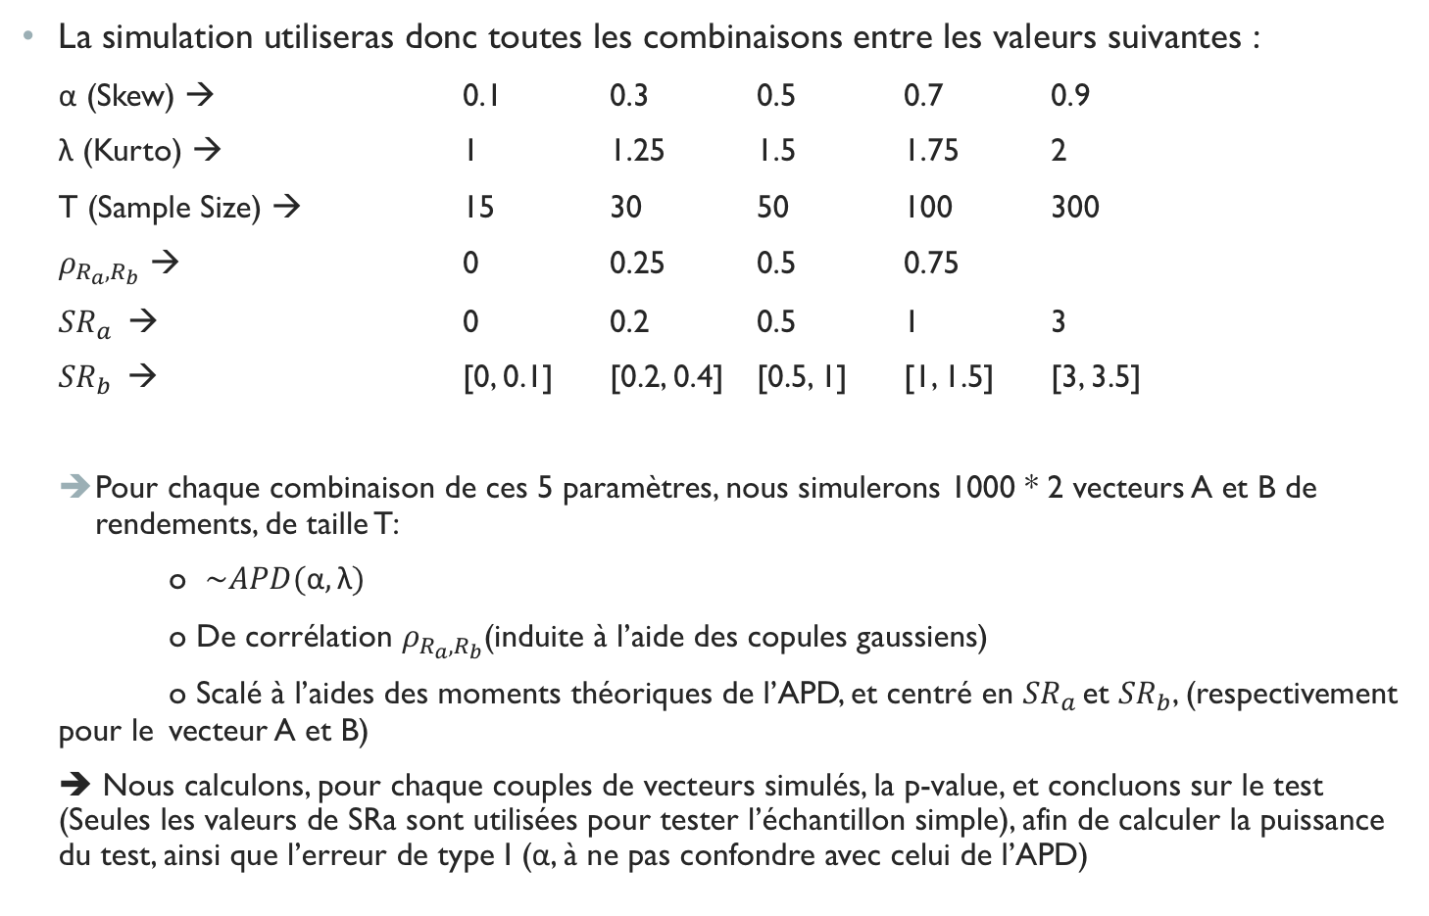
La simulation utiliseras donc toutes les combinaisons entre les valeurs suivantes :
α (Skew) → 0.1 0.3 0.5 0.7 0.9
λ (Kurto) → 1 1.25 1.5 1.75 2
T (Sample Size) → 15 30 50 100 300
$ρ_{R_{a},R_{b}}$ → 0 0.25 0.5 0.75
${SR}_{a }$ → 0 0.2 0.5 1 3
${SR}_{b }$ → [0, 0.1] [0.2, 0.4] [0.5, 1] [1, 1.5] [3, 3.5]
Pour chaque combinaison de ces 5 paramètres, nous simulerons 1000 * 2 vecteurs A et B de rendements, de taille T:
o $\sim APD(\text{α},\text{λ})$
o De corrélation $ρ_{R_{a},R_{b}}$(induite à l’aide des copules gaussiens)
o Scalé à l’aides des moments théoriques de l’APD, et centré en ${SR}_{a }$et ${SR}_{b}$, (respectivement pour le vecteur A et B)
➔ Nous calculons, pour chaque couples de vecteurs simulés, la p-value, et concluons sur le test (Seules les valeurs de SRa sont utilisées pour tester l’échantillon simple), afin de calculer la puissance du test, ainsi que l’erreur de type I (α, à ne pas confondre avec celui de l’APD)

Slide 13
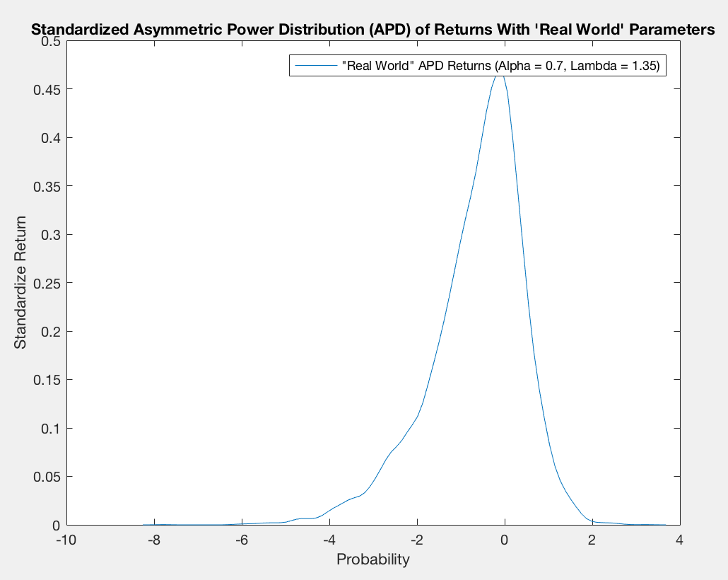
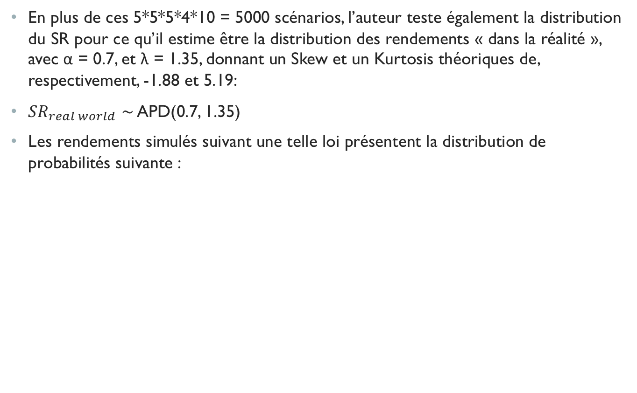
En plus de ces 5*5*5*4*10 = 5000 scénarios, l’auteur teste également la distribution du SR pour ce qu’il estime être la distribution des rendements « dans la réalité », avec α = 0.7, et λ = 1.35, donnant un Skew et un Kurtosis théoriques de, respectivement, -1.88 et 5.19:
${SR}_{real world}$ $\sim$ APD(0.7, 1.35)
Les rendements simulés suivant une telle loi présentent la distribution de probabilités suivante :

Slide 14
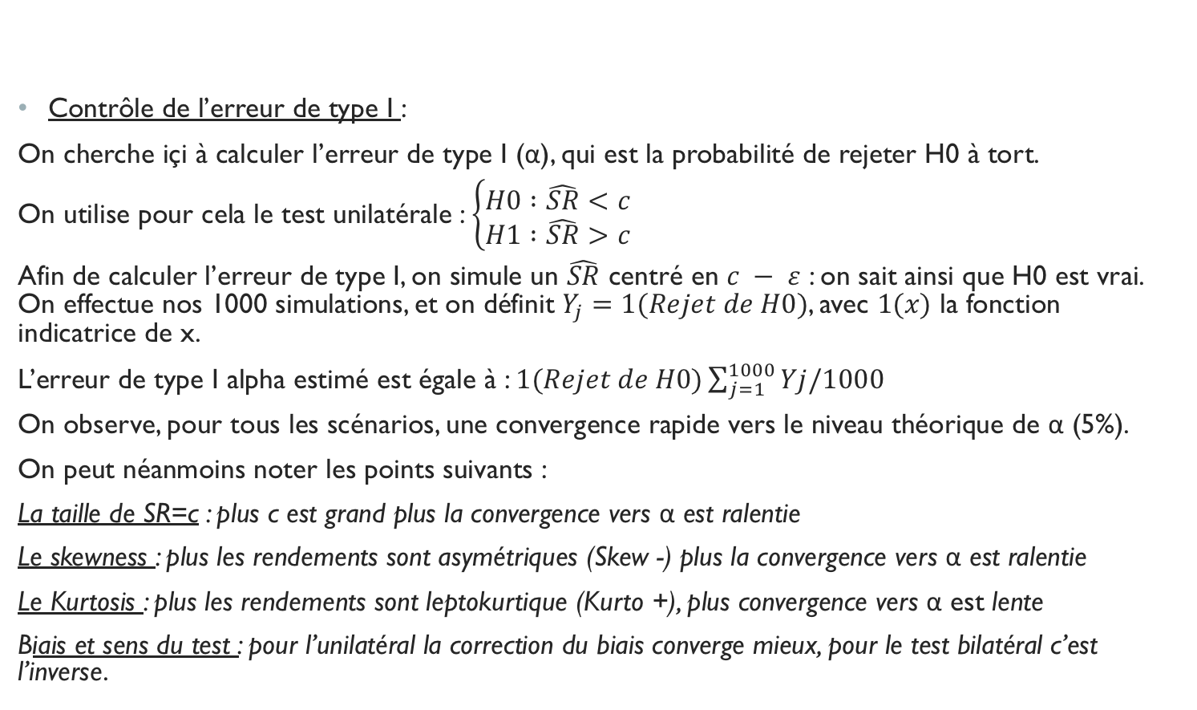
A) Statistique univariée
Contrôle de l’erreur de type I :
On cherche içi à calculer l’erreur de type I (α), qui est la probabilité de rejeter H0 à tort.
On utilise pour cela le test unilatérale : $\left\{\begin{aligned}H0 :\hat{SR}<c \\ H1 :\hat{SR}>c\end{aligned}\right.$
Afin de calculer l’erreur de type I, on simule un $\hat{SR}$ centré en $c − ε$ : on sait ainsi que H0 est vrai. On effectue nos 1000 simulations, et on définit $Y_{j}=1(Rejet de H0)$, avec $1(x)$ la fonction indicatrice de x.
L’erreur de type I alpha estimé est égale à : $1(Rejet de H0)\sum_{j=1}^{1000}{Yj/1000}$
On observe, pour tous les scénarios, une convergence rapide vers le niveau théorique de α (5%).
On peut néanmoins noter les points suivants :
La taille de SR=c : plus c est grand plus la convergence vers α est ralentie
Le skewness : plus les rendements sont asymétriques (Skew -) plus la convergence vers α est ralentie
Le Kurtosis : plus les rendements sont leptokurtique (Kurto +), plus convergence vers α est lente
Biais et sens du test : pour l’unilatéral la correction du biais converge mieux, pour le test bilatéral c’est l’inverse.

Slide 15
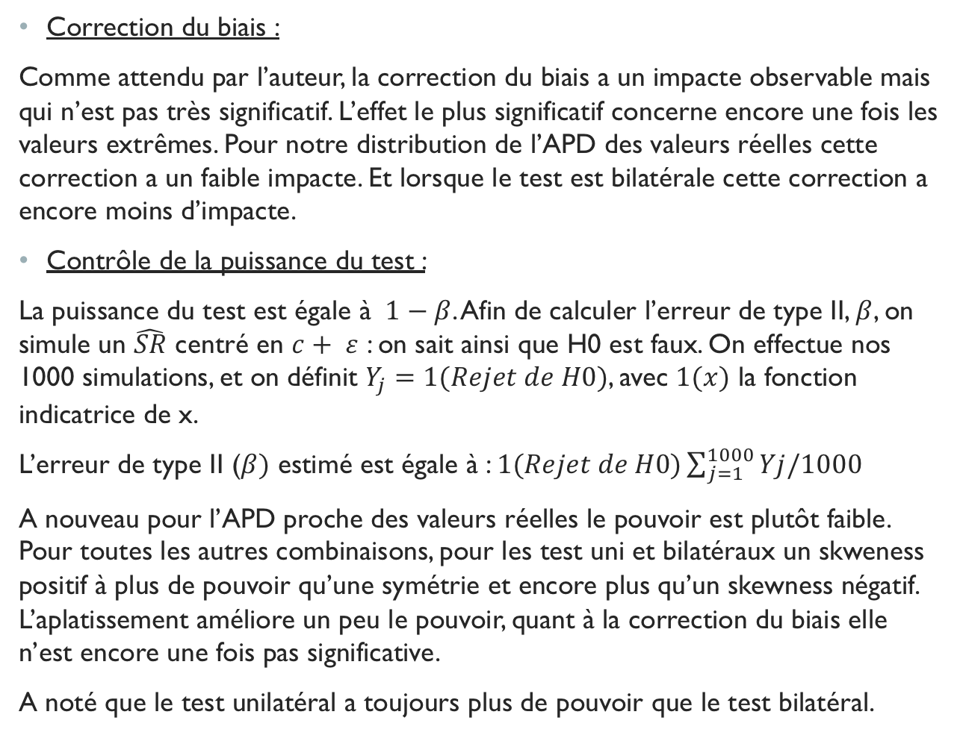
Correction du biais :
Comme attendu par l’auteur, la correction du biais a un impacte observable mais qui n’est pas très significatif. L’effet le plus significatif concerne encore une fois les valeurs extrêmes. Pour notre distribution de l’APD des valeurs réelles cette correction a un faible impacte. Et lorsque le test est bilatérale cette correction a encore moins d’impacte.
Contrôle de la puissance du test :
La puissance du test est égale à $1−β$. Afin de calculer l’erreur de type II, $β$, on simule un $\hat{SR}$ centré en $c+ ε$ : on sait ainsi que H0 est faux. On effectue nos 1000 simulations, et on définit $Y_{j}=1(Rejet de H0)$, avec $1(x)$ la fonction indicatrice de x.
L’erreur de type II ($β)$ estimé est égale à : $1(Rejet de H0)\sum_{j=1}^{1000}{Yj/1000}$
A nouveau pour l’APD proche des valeurs réelles le pouvoir est plutôt faible. Pour toutes les autres combinaisons, pour les test uni et bilatéraux un skweness positif à plus de pouvoir qu’une symétrie et encore plus qu’un skewness négatif. L’aplatissement améliore un peu le pouvoir, quant à la correction du biais elle n’est encore une fois pas significative.
A noté que le test unilatéral a toujours plus de pouvoir que le test bilatéral.

Slide 16
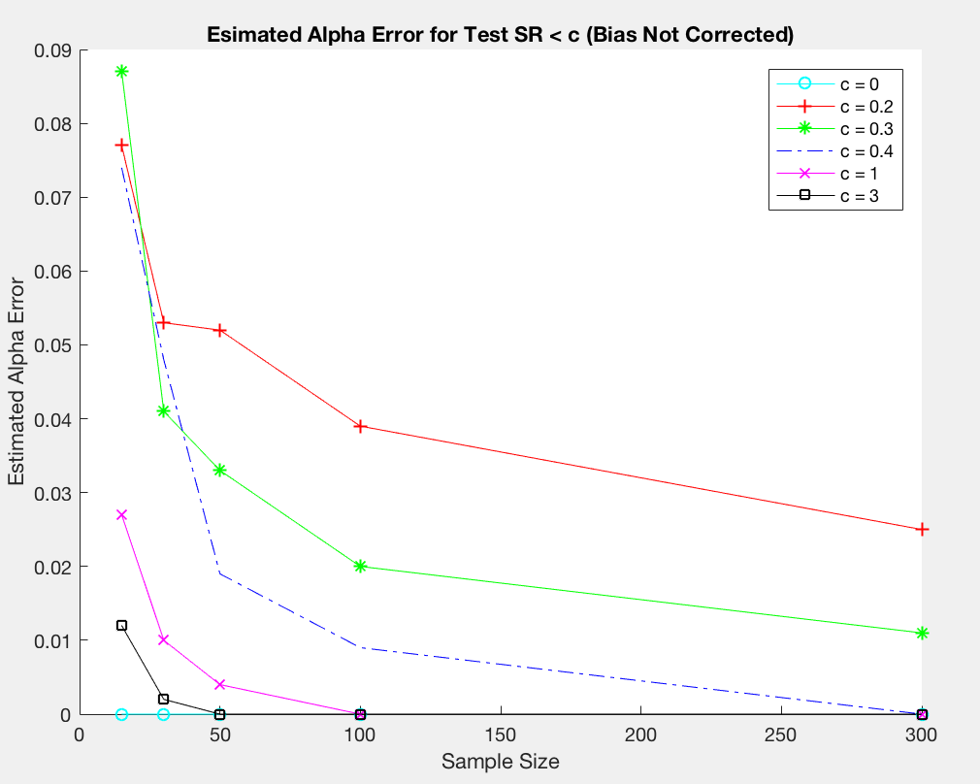
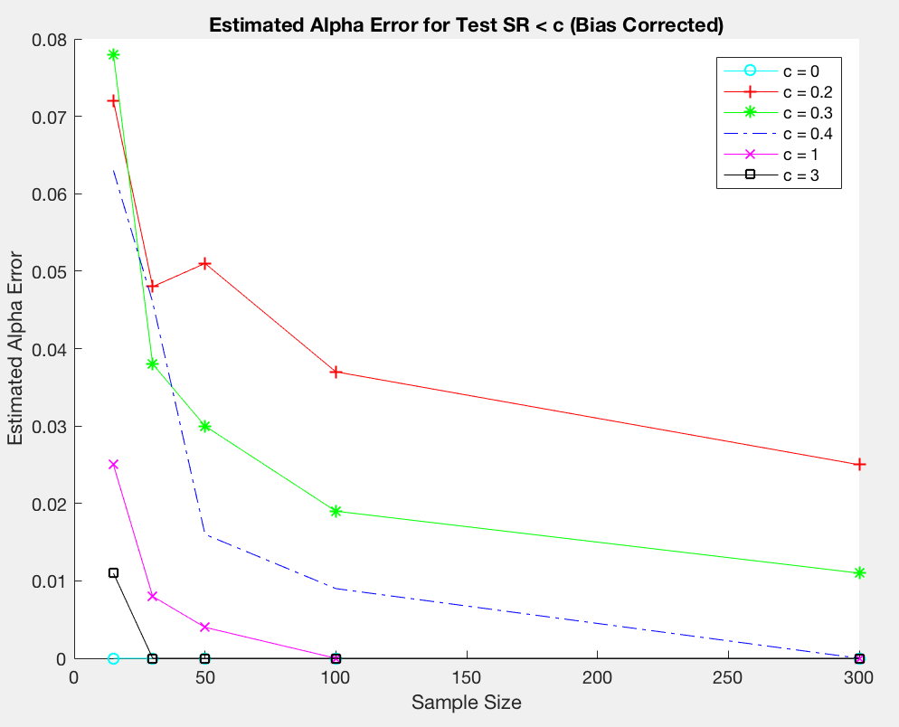
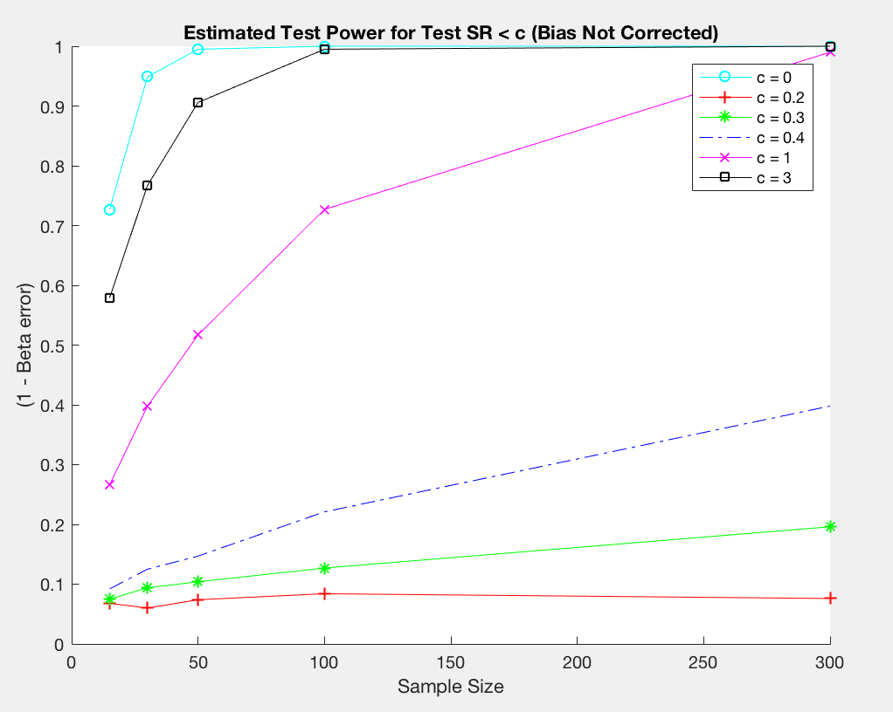
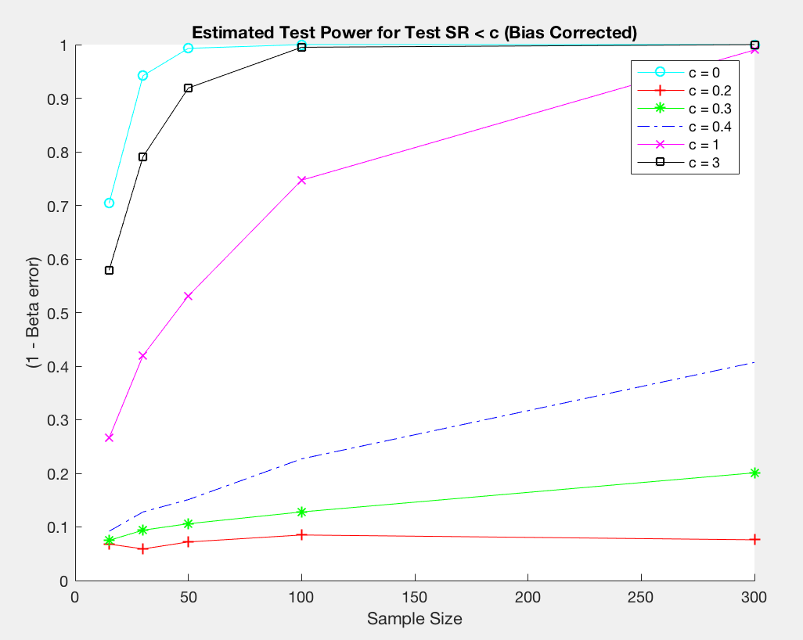
On peut voir ci-dessous l’erreur de type I et la puissance du test, pour les paramètres « du monde réel », en fonction du niveau testé c, et de la taille de l’échantillon T:

Slide 17
b) Statistique bivariée
Contrôle de l’erreur de type I :
Tout d’abord pour les niveau de l’APD réels on observe une très bonne convergence pour ce test.
C’est seulement pour les petits échantillon et pour des valeur de SRa = SRb grande que l’on observe une légère inflation du niveau.
Le test bilatéral nous donne le même résultat, à l’exception une fois encore de valeurs grandes de SRa = SRb.
Pour les autres combinaisons de skewness et de kurtosis le test unilatéral révèle une convergence rapide hormis pour les valeurs extrêmes ( grands SRa = SRb, fort kurtosis, skweness positif extême, et corrélation nulle).
Et même avec un niveau élevé du skewness, toute chose égale par ailleurs, la convergence s’améliore avec des corrélations plus réalistes.
Pour le test bilatéral, de la même façon on observe un bonne convergence hormis pour de grands SRa = SRb (=3,0).

Slide 18
Correction du biais :
Comme il était attendu, la correction du biais a un impacte très faible pour la statistique des échantillons doubles comme pour la statistique de l’échantillon simple, on utilise l’estimateur non corrigé du biais pour calculer la variance.
Contrôle de l’erreur de type II :
L’observation la plus importante concerne les échantillons pour lesquelles on a simulé une corrélation très forte, pour ceux-ci la mesure du pouvoir prédictif du modèle augmente drastiquement.
Cette observation est importante selon l’auteur pour deux raisons.:
o D’abord la seule étude ayant un résultat similaire est celle de Jobson et Korkie (1981). Mais cette étude ne concerne que des rendement avec une corrélation de 0,5, or on observe que le pouvoir explicatif n’augmente pas linéairement et augmente beaucoup plus entre 0,5 et 0,75 qu’entre 0,0 et 0,25.
o Cela nous amène à la deuxième remarque qui est qu’une corrélation de 0,75 ou plus concerne la majorité des fonds entre eux, c’est loin d’être l’exception. En effet il est très commun de comparer des fonds issu d’un même panier (une corrélation de 0,9 d’ailleurs n’y est pas rare). Ainsi ce résultat de l’étude est très important et cet estimateur est non seulement simple d’application mais il a un pouvoir explicatif beaucoup plus grand que les précédente étude l’avait démontré.

Slide 19
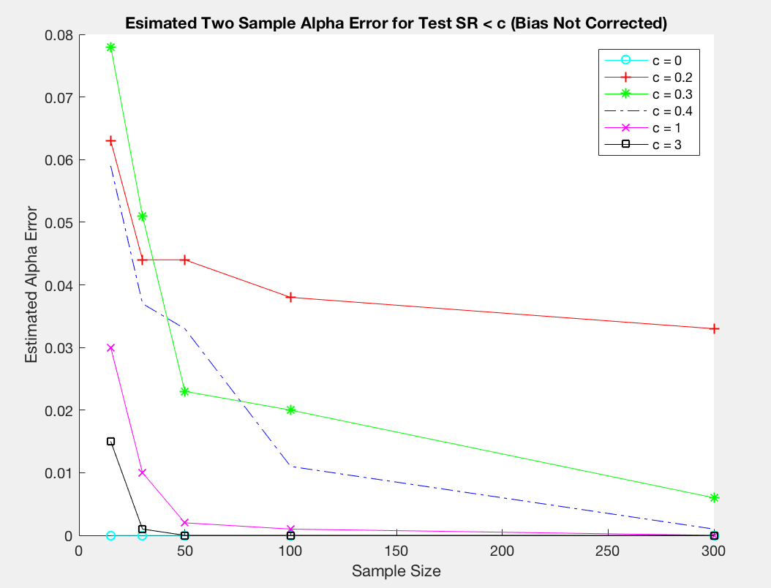
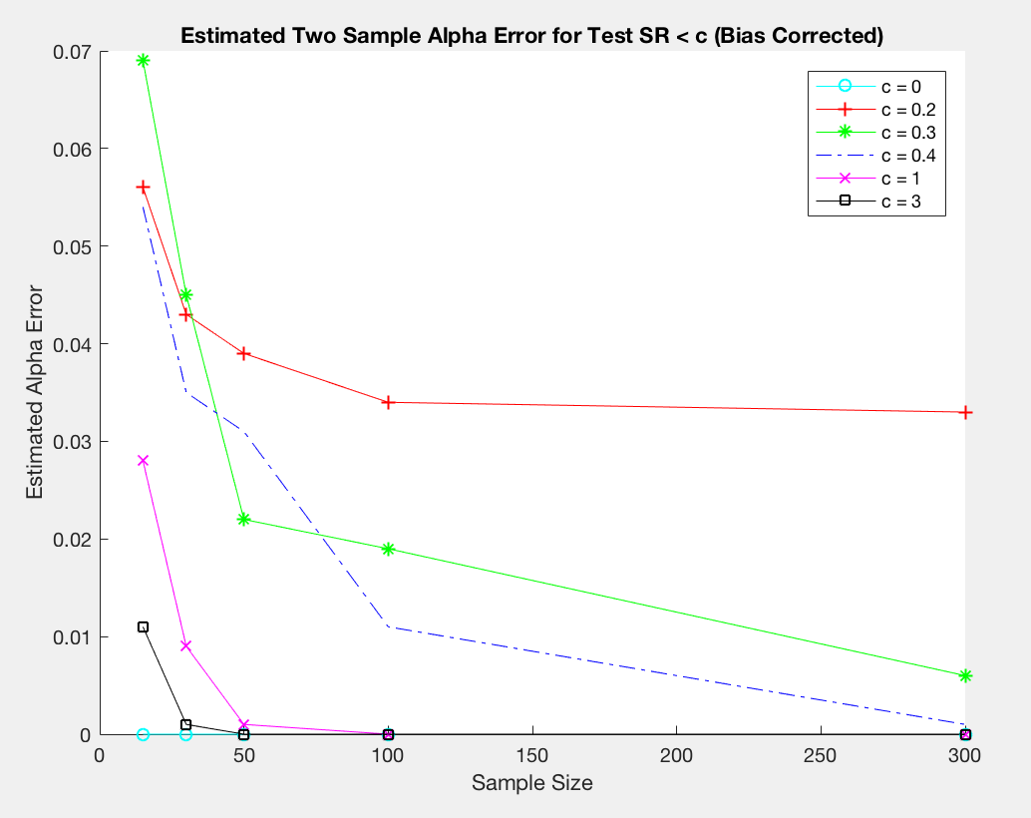
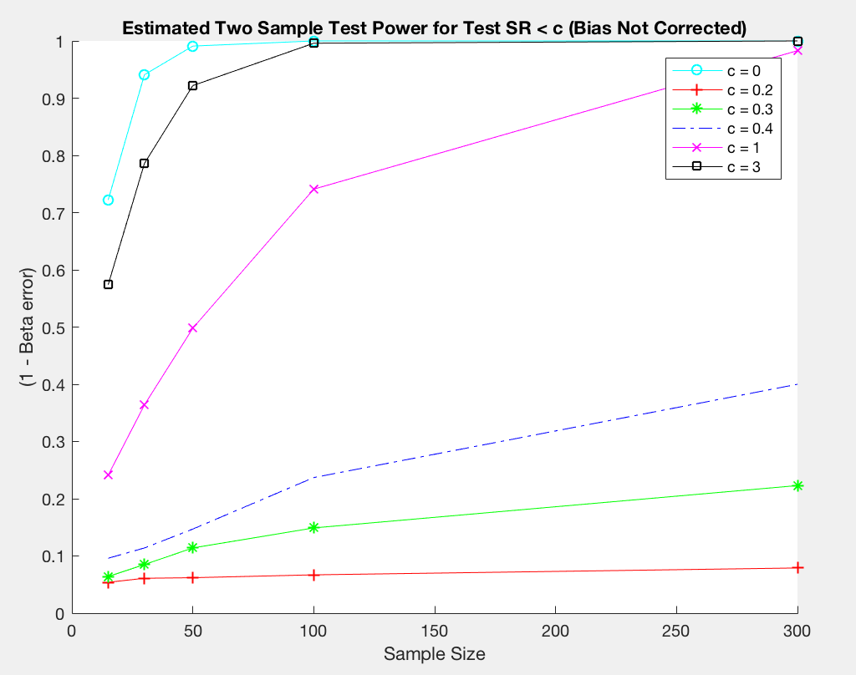
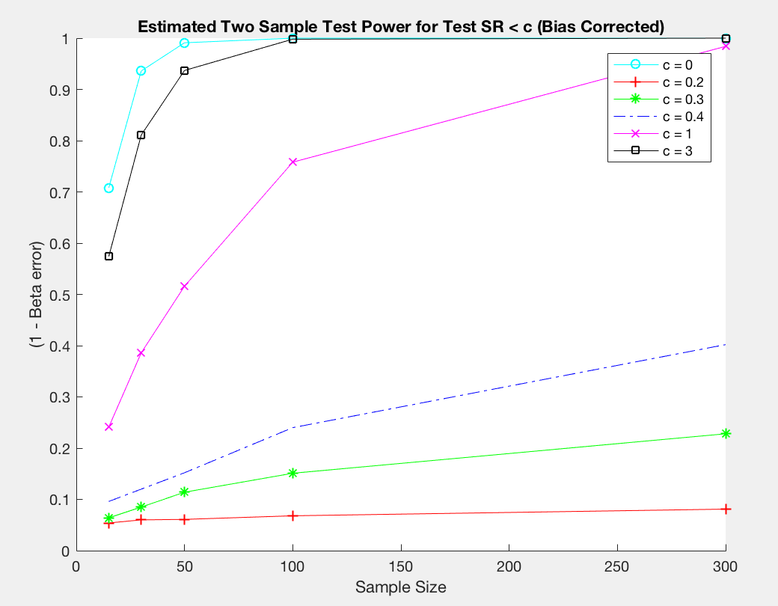
On peut voir ci-dessous l’erreur de type I et la puissance du test, pour les paramètres « du monde réel », en fonction du niveau testé c, et de la taille de l’échantillon T:

Slide 20
v) tests et Comparaisons de fonds d’investissements
Le but pratique de cette étude est l’application de cette méthode dans les milliers de comparaisons quotidiennes faites entres les SR de différents actifs financiers, notamments les fonds d’investissements.
L’auteur applique donc sa méthodologie de test statistique du SR, sur les 20 plus gros fonds d’investissemnts (par Actif Net).
On présente donc un classement des fonds, incluant la probabilité que leurs SR soit effectivement supérieur à 0, ainsi qu’une matrice des p-values par paires de fonds, pour le test H0 : Sa < Sb.
On a donc sur la diagonale inférieure de la matrice, les p-values de Sa < Sb, et sur la diagonal supérieure de la matrice, les p-values de Sa > Sb.
On présente également la matrice des corrélations par paires de fonds, en notant qu’une forte corrélation vas très souvent de paire avec une p-value élevée

Slide 21
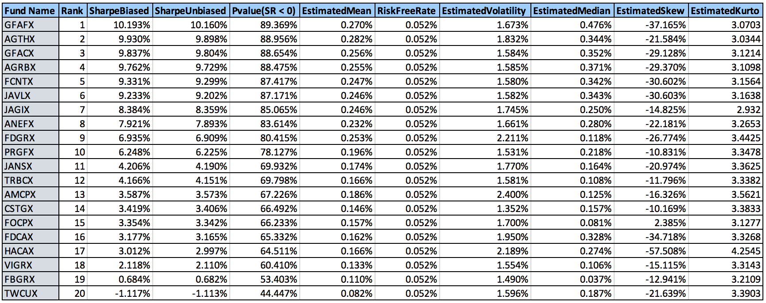
Classement des 20 plus gros Fonds d’Investissement par Actif Net, (Au 06/09/06), rendements hebdomadaires, sur la période 20/08/2003-30/06/2006.

Slide 22
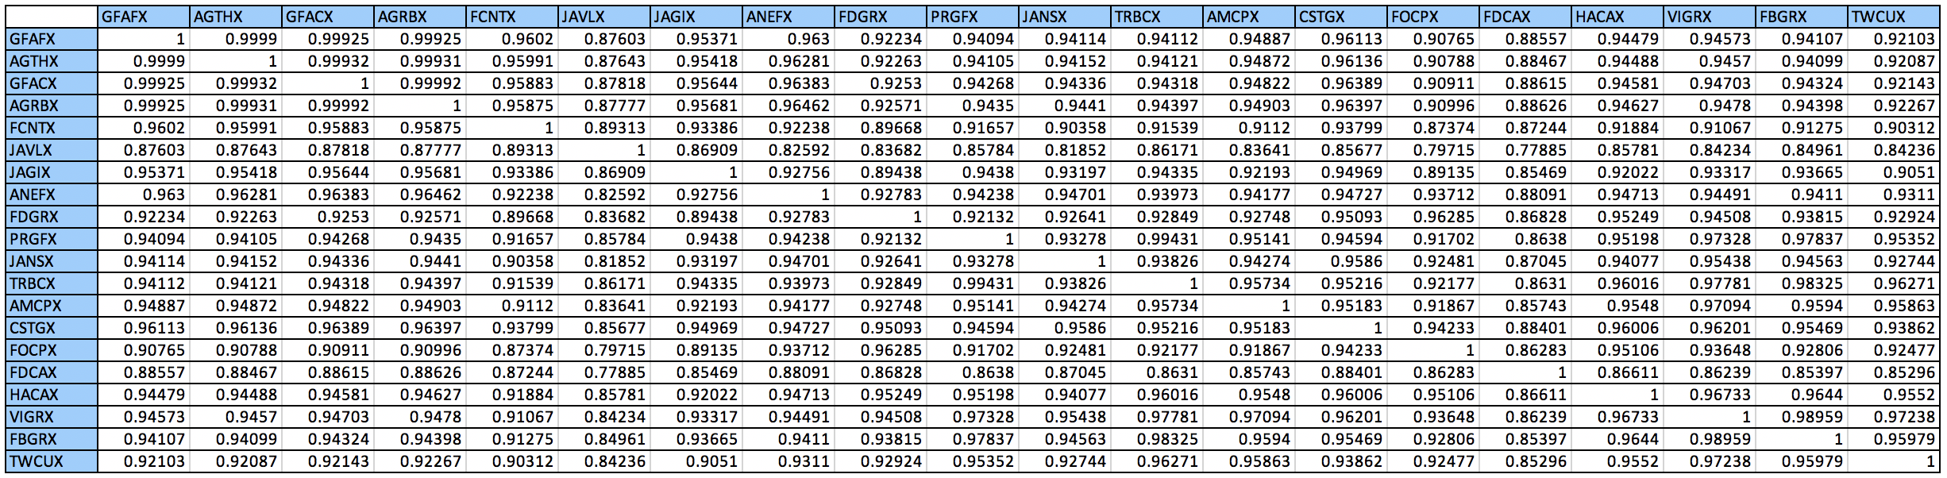
Matrice de corrélation (H0 : SRa <= SRb) des 20 plus gros Fonds d’Investissement par Actif Net, (Au 06/09/06), rendements hebdomadaires, sur la période 20/08/2003-30/06/2006.

Slide 23
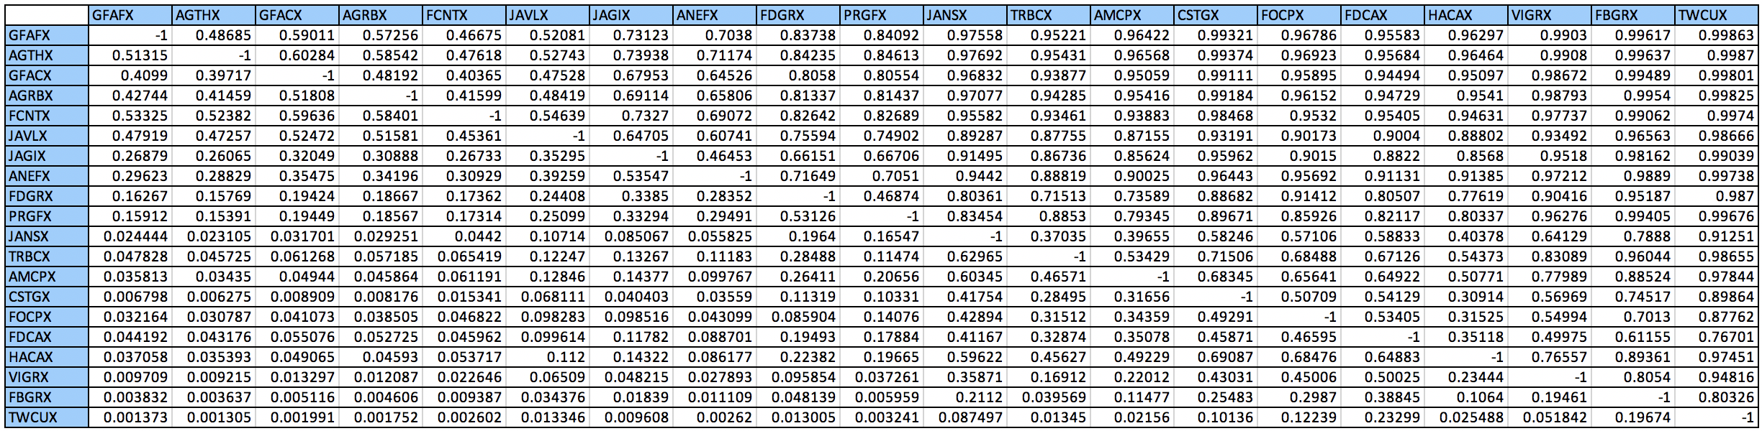
P-value par paire de fonds (H0 : SRa <= SRb) des 20 plus gros Fonds d’Investissement par Actif Net, (Au 06/09/06), rendements hebdomadaires, sur la période 20/08/2003-30/06/2006.

Slide 24
Implémentation dans des stratégies d’allocation
On souhaite backtester deux stratégies d’allocation d’actifs et de trading, reposant sur notre test statistique de la distribution du SR.
Une stratégie d’allocation optimale de portefeuille, en l’allouant au X meilleurs fonds d’un classement reposant sur la p-value du test H0 : SR < 0
Une stratégie de paire-trading, reposant sur les paires de p-values du test H0 : SRa <= SRb

Slide 25
A) pair-trading
La stratégie consiste à repérer les k p-values les plus faibles de la matrice des p-values par paires de fonds présentées précédemment.
Ensuite, si la p-value est sous la diagonale de la matrice, on achète le fond en colonne, et on vend le fond en ligne. La procédure est inverse si la p-value est dans la diagonale supérieure de la matrice.
On répète cette procédure une fois tous les 30 jours.
Les résultats de la stratégie sont les suivants :
ROI : 4.35%
Benchmark ROI : 9.3%
Payoff moyen par position : 3.45 USD
Ecart type du Payoff moyen par position : 131.21 USD
Pire payoff : -61.53 USD
Max Drawdown : -149.99 USD

Slide 26
b) Allocation optimale
La stratégie consiste à effectuer un classement des fonds basés sur la p-value du test H0 : SR > 0.
On sélectionne ensuite les k p-values les plus faibles, pour acheter le(s) fonds correspondant(s).
On répète cette procédure une fois tous les 30 jours.
Les résultats de la stratégie sont les suivants :
ROI : 37.6%
Benchmark ROI : 9.3%
Payoff moyen par position : 27.38 USD
Ecart type du Payoff moyen par position : 51.29 USD
Pire payoff : -36.38 USD
Max Drawdown : 0 USD

Slide 27
Conclusion
L’auteur a ainsi dressé un distribution générale du SR, permettant la mise en place de tests statistiques simples, par rapport à un niveau constant pour la distribution uni-variée, et entre 2 grâce à la distribution bi-variée. On pourrait même envisager de calculer la fonction de répartition de X fonds en calculant le copule empirique de la distribution du SR.
Ce test est ainsi valide quelque soit la distribution des rendements sous-jacents au calcul du SR.
L’Application à 20 fonds nous permet de démontrer la simplicité de la mise en œuvre des tests sur le SR, de même que de l’intérpretation des résultats.
Enfin, ce test est particulièrement adaptée à une utilisation courante, dans la mesure où il s’avère particulièrement puissant en cas de fortes corrélations des fonds (> 0.75), ce qui est très souvent le cas dans les études financières menées sur ces derniers.

